Slide 1
DataScience Final Project Group 5 主題：幣圈漫遊

Slide 2
組員&分工
楊喻丞：交易策略、視覺化、建模
黃翊唐：資料爬蟲、特徵工程
張竣凱：模型評估、交易策略
楊士逸：模型評估、簡報製作
曾偉恩：資料前處理、特徵工程

Slide 3
● 摘要 ● 研究方法 ● 研究過程 ● 結論

Slide 4
摘要
此專題希望透過機器學習演算法，針對比特幣(BTC) 的價格做預測，並針對預測後的資料進行簡單的量化策略之回測。
1

Slide 5
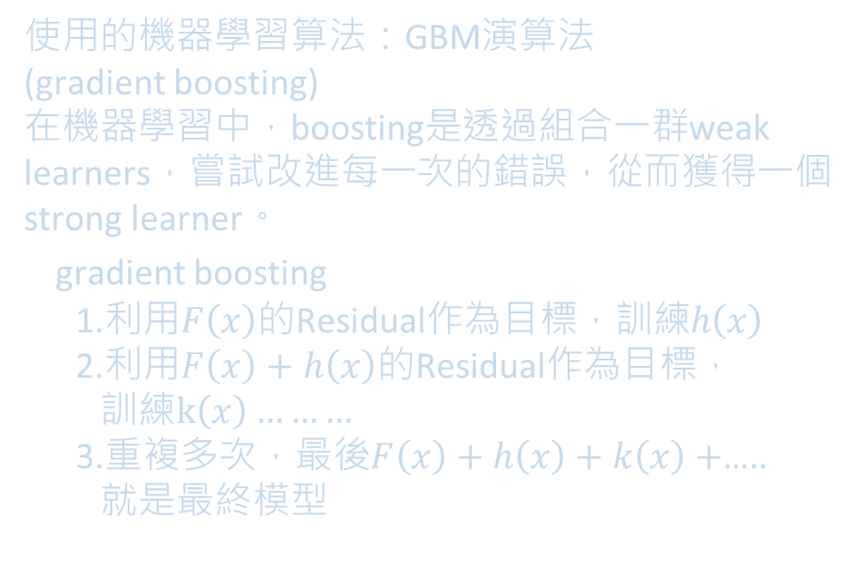
研究方法
使用的機器學習算法：GBM演算法
(gradient boosting)
在機器學習中，boosting是透過組合一群weak learners，嘗試改進每一次的錯誤，從而獲得一個strong learner。
gradient boosting
1.利用$F\left(x\right)$的Residual作為目標，訓練$h\left(x\right)$
2.利用$F\left(x\right)+h\left(x\right)$的Residual作為目標，
訓練$k\left(x\right)………$
3.重複多次，最後$F\left(x\right)+h\left(x\right)+k\left(x\right)+$…..
就是最終模型
2

Slide 6
研究流程
原始資料
資料前處理
模型訓練
評估模型
3
回測和結論
交易策略設計
測試集預測

Slide 7
使用 Bybit 交易所API下載比特幣的4小時K線資料，可使用的feature為開盤價、收盤價、高點、低點、交易量、成交額。而我們的 y_label 為下一根K線的收盤價
原始資料
測試集預測
交易策略設計
回測
資料前處理
模型訓練
評估模型

Slide 8
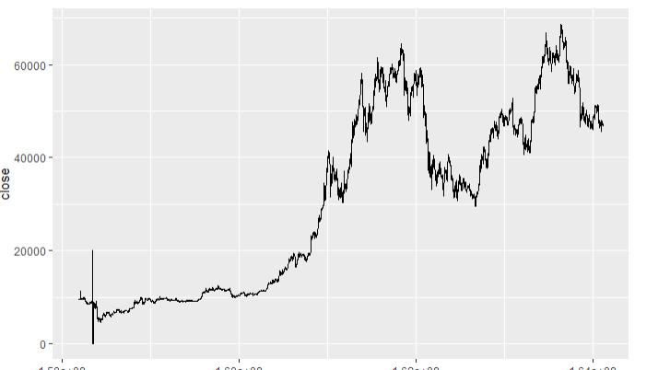
比特幣 2018/01/01~2021/12/10 收盤價之資料 X軸為時間 Y軸為價格
原始資料
測試集預測
交易策略設計
回測
資料前處理
模型訓練
評估模型

Slide 9
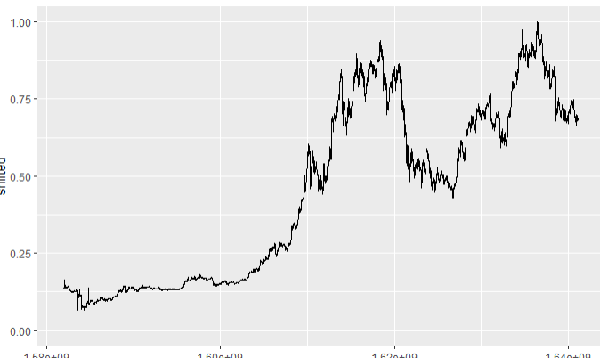
1.特徵工程，例如缺失值、資料降維、 時間特徵轉換等等 2.將要使用的資料用 min-max-scaling 做正規化
原始資料
資料前處理
模型訓練
評估模型
測試集預測
交易策略設計
回測
正規化後的收盤價，在不改變資料分布的情況下，將資料縮放進[0,1]的區間之間

Slide 10
1.輸入的特徵為： 開盤價、收盤價、高點、低點、年、月、日、小時、交易量、成交金額 2.y_label為 下一根K線的收盤價 3.使用GBM演算法 4.做cross-validation，我們使用 k-fold cross validation，k=5
原始資料
資料前處理
模型訓練
評估模型
測試集預測
交易策略設計
回測

Slide 11
因為是 Regression的問題，所以我們評估模型的指標為 R-squared, MAE, MSE
原始資料
資料前處理
模型訓練
評估模型
測試集預測
交易策略設計
回測

Slide 12
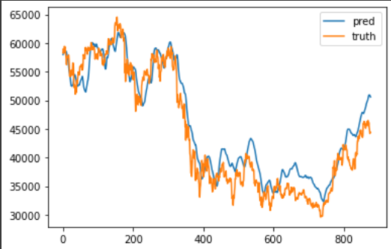
單純開高低收作為輸入
原始資料
資料前處理
模型訓練
評估模型
測試集預測
交易策略設計
回測
 | MAE | MSE | R-squared
Testing資料 | 2586.33 | 9720114.15 | 0.6388
X軸為時間 2021/03/19~2021/08/13 Y軸為價格

Slide 13
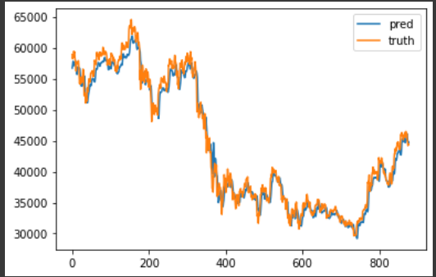
前述所有的特徵值作為輸入
原始資料
資料前處理
模型訓練
評估模型
測試集預測
交易策略設計
回測
 | MAE | MSE | R-squared
Testing資料 | 833.67 | 503889.30 | 0.7988
X軸為時間 2021/03/19~2021/08/13 Y軸為價格

Slide 14
可使用的資訊： 現在以及歷史的狀態以及預測的下一根K線的收盤價。 設計的方式：用均線及MACD指標結合預測的價格，得到預測後的均線已及預測後的MACD等技術指標，再用基本的動量交易策略結合MACD策略設計量化策略。
原始資料
資料前處理
模型訓練
評估模型
測試集預測
交易策略設計
回測

Slide 15
300天的投資報酬率約5% 遇到機器學習或深度學習應用在價格預測上的價格延遲問題。 錢真難賺…
原始資料
資料前處理
模型訓練
評估模型
測試集預測
交易策略設計
回測及結論

Slide 16
參考資料
https://www.gushiciku.cn/pl/pNJr/zh-tw
http://datasideoflife.com/?p=1009
簡報模板
https://www.slidescarnival.com/imogen-free-presentation-template/399#preview

Slide 17
Thanks!
Any questions?

